Slide 1
Intro
EDA
Feature Engineering
Modeling
Outro
Sejong AI Challenge
21011928
전주혁

Slide 2
Contents
01. Intro
02. EDA
03. Feature Engineering
04. Modeling

Slide 3
Intro
1. 주제
통신사 고객 이탈 여부 예측 문제
* 통신 회사는 수익을 늘리기 위해 계약 해지(이탈)을 피해야함
* 고객 이탈 분석은 고객 이탈을 예측하고 이탈을 유발하는 근본적인 이유를 정의
* 이탈을 유발하는 원인을 파악해 대응조치를 취해 고객 이탈을 방지

Slide 4
Intro
2. Data Access
1. 시각화 후 불필요한 피쳐 판단
2. 가설 설정 후 피쳐를 Drop or 연관있다 생각되는 피쳐들을 이용해 파생 변수 생성

Slide 5

Part 2,
EDA

Slide 6
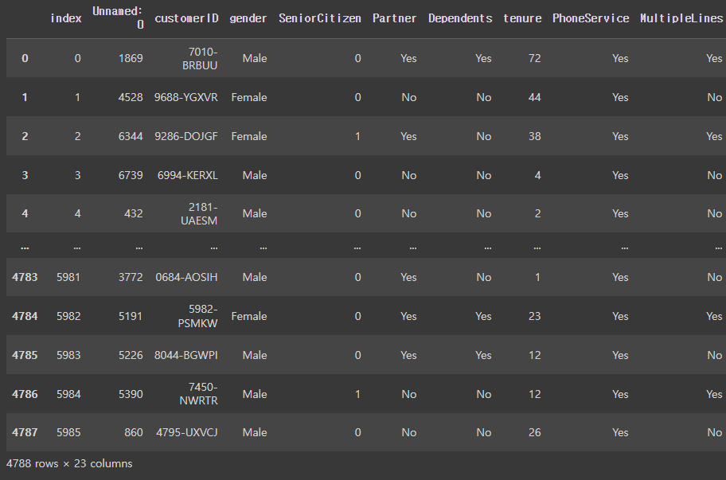
Part 2,
EDA
학습에 불필요한 피쳐
index
Unnamed: 0
customerID
-> Drop

Slide 7
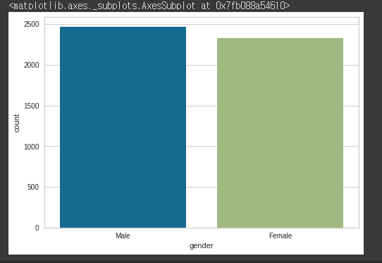
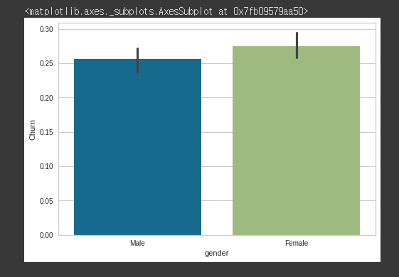
Part 2,
EDA
Barplot, countplot을 통해 학습에 불필요한 피쳐라 생각
-> Male, Female 이 타겟값
-> Drop

Slide 8
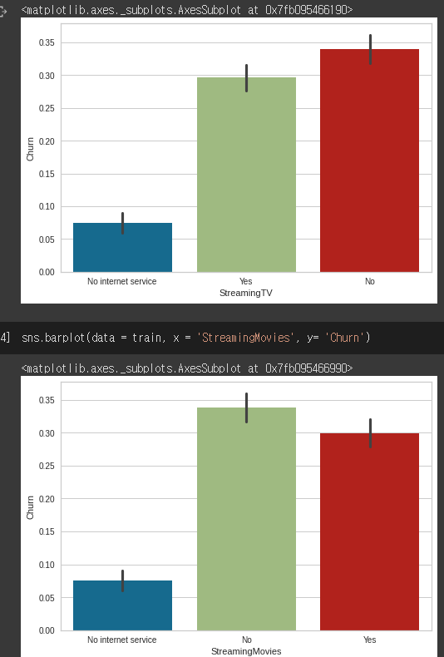
Part 2,
EDA
StreamingTV, StreamingMovies, InternetService 피쳐
-> TV 스트리밍 여부
-> 영화 스트리밍 여부
-> 인터넷 공급망 종류
피쳐들은 통신 회사와 관계 없이
고객 이탈 여부와 관련이 없을 것이라 가설 설정
-> 시각화 후 피쳐 drop 판단

Slide 9
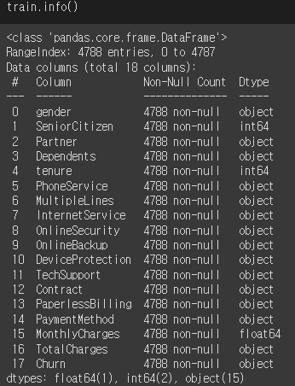
Part 2,
EDA
15개의 Object Type 존재
-> 피쳐에 특성에 맞춰 인코딩
→ 하지만 이번 대회는 타임어택임
→ 따라서 모델로 pycaret을 사용하는 것이 적절하다 판단

Slide 10
Part 3,
Feature Engineering

Slide 11
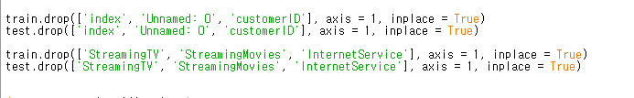
Part 2,
EDA
1. EDA 중 가설로 설정했던
피쳐들은 통신 회사와 관계 없이
고객 이탈 여부와 관련이 없을 것이라는 판단으로
-> 3개의 피쳐 Drop
2. 학습에 불필요한
- index, Unnamed: 0, customerID column Drop

Slide 12

Part 5,
Modeling

Slide 13
Part 5,
Modeling
pycaret
15개의 object 피쳐들을 빠르게 변환 하여
모델 별 평가지표를 쉽게 보기 위해 pycaret 사용
pycaret 이란?
- Machine Learning Workflow를 자동화하는 오픈소스 라이브러리
- Classification, Regression, Clustering 등의 Task에서 사용하는 여러 모델들을 동일한 환경에서 실행을 자동화한 라이브러리
- 여러 모델을 비교 가능

Slide 14
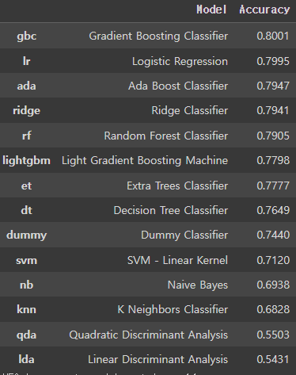
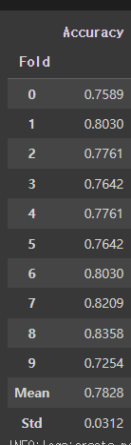
Part 5,
Modeling
Model Metrics
GBC 모델
Stratified 10 Fold Acc
-> 평가지표인 Acc 값이 제일 높은
모델들 사용 결정

Slide 15
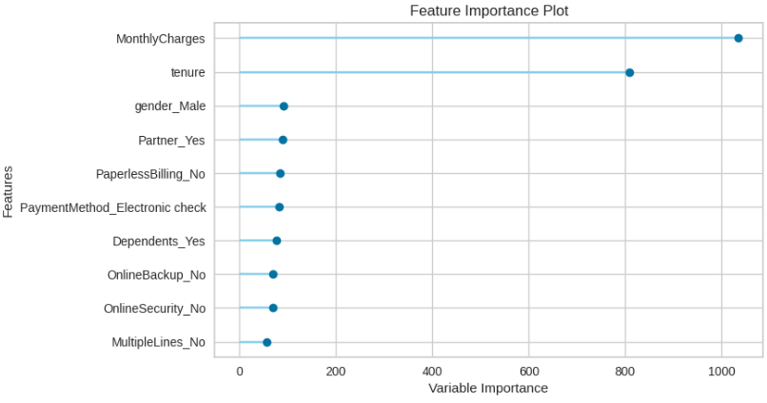
Part 5,
Feature Importance
Feature Importance
Feature Importance 결과

Slide 16
“ ”
감사합니다.

